Slide 1
영토와 영유권 분쟁 그리고 독도
과제 50페이지

Slide 2
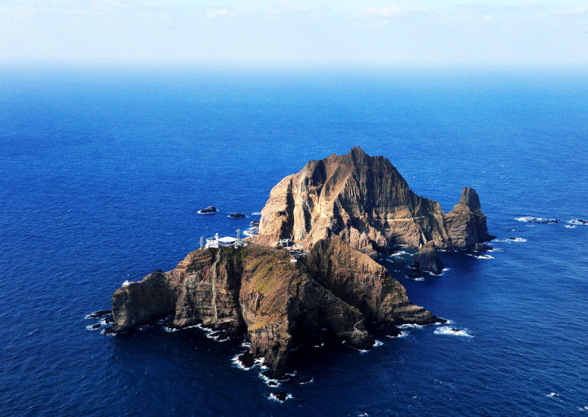
영토와 영유권 분쟁 그리고 독도
교양 수업 담당교수: 최장근

Slide 3
독도
대한민국 독도
460만년 전 태고 신비를 가진 땅
이라고 부르기도 합니다

Slide 4
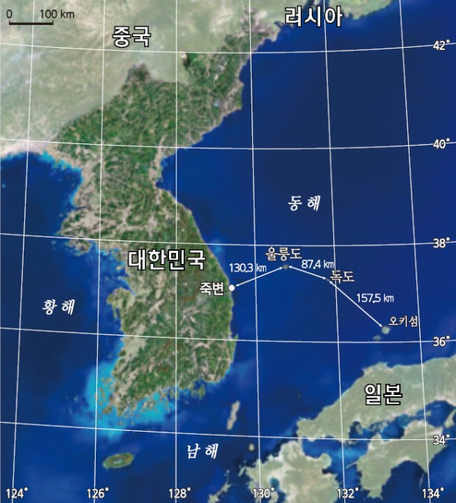
독도의 위치
위치: 경상북도 울릉군 울릉읍 독도리 1~96 번지
경도: 동도(동경 131°52′10.4″,북위 37°14′26.8″), 서도(동경 131°51′54.6″,북위 37°14′30.6″)

Slide 5
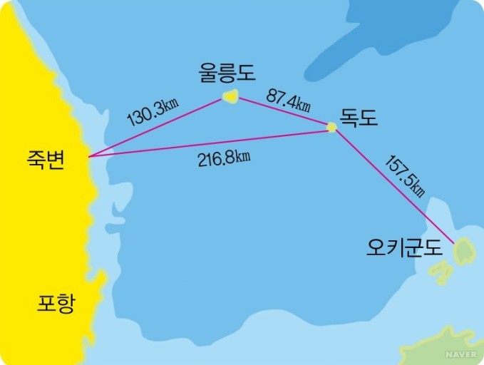
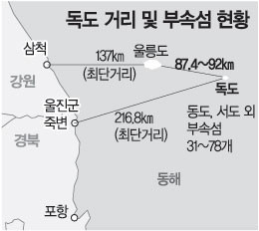
독도 위치 (2)

Slide 6
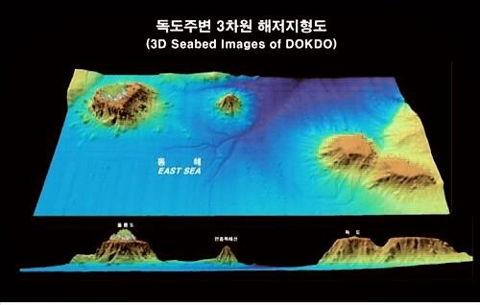
독도의 면적
면적: 187,554㎡(동도 73,297㎡, 서도 88,740㎡, 부속도 25,517㎡)

Slide 7
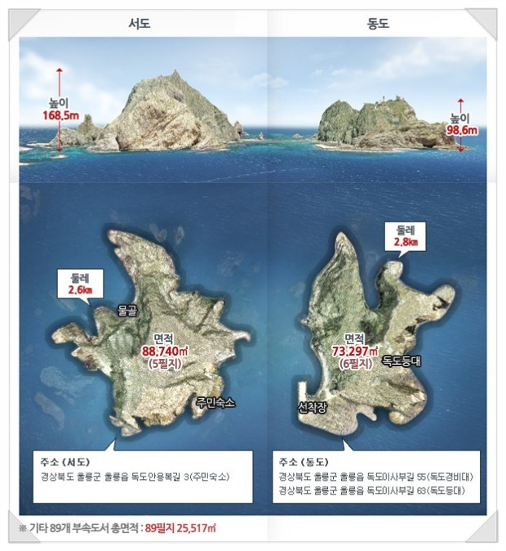
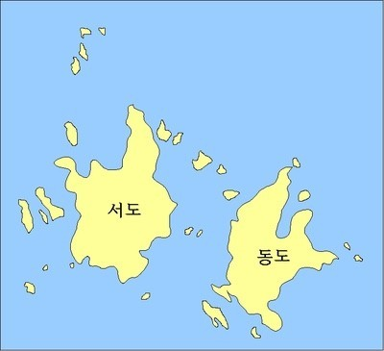
독도 면적 (2)

Slide 8
독도의 주요 목적
독도는 동해의 해상 주도권을 갖기 위한 전진 기지 역할을 하고 있을 뿐 아니라 경제적, 학술적으로도 매우 중요한 땅이다. 이런 독도에 대해 우리는 얼마나 알고 있을까? ‘독도는 우리 땅’이라는 노래가사를 통해 울릉도에서 동남쪽으로 200리 떨어진 지점에 위치하고 있다는 것 정도는 알고 있겠지만, 독도의 형성 과정이나 지질에 대해 알고 있는 사람은 드물 것이다. 역사적·군사적 중요성과 함께 매우 중요한 지질학적 가치를 지닌 섬, 460만 년 전 태고의 신비를 간직한 독도의 속살을 들여다본다.
대한민국 독도 - 460만 년 전 태고의 신비를 간직한 땅 (지구과학산책, 송원경, 한국지질자원연구원)

Slide 9
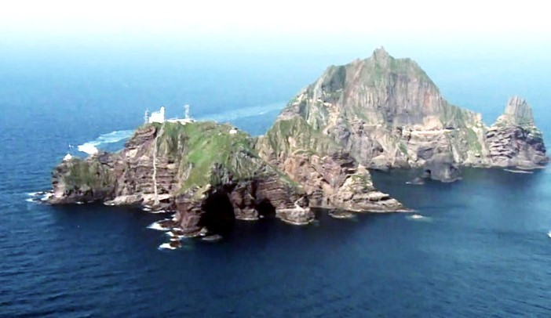
독도의 탄생
독도화산체를 형성시킨 화산활동이 언제부터 시작되었는지는 정확히 알 수 없다. 다만 현재 독도의 응회암층 내에 다량 포함되어 있는 일부 현무암질 암편들의 연대가 약 460만 년 전이라는 점을 감안한다면, 독도해산의 화산활동은 적어도 플라이오세(533.3〜58.8만 년 전) 초기부터 시작되었다는 것을 유추할 수 있다.
독도의 화산암류 중 응회암층과 번갈아 나타나는 조면안산암 용암의 연대가 약 270〜60만 년 전이고 이들을 관입한 조면암맥의 연대가 230만 년 전으로 측정되었다. 이는 현재 해수면 위에 분포한 독도화산암류가 대략 30만 년이라는 비교적 짧은 기간 동안에 형성되었음을 반영한다. 또한 이들 암석의 고지자기 자기층서연대가 모두 마투야마 역자극기(Matuyama Reversed Polarity Chron)의 전기(259〜19만 년 전)에 속하는 것으로 해석되었다. 이를 연대측정결과와 함께 고려한다면 이들의 지질시대는 모두 제4기(258.8만 년 전 이후)에 속한다는 것을 알 수 있다.

Slide 10
독도의 탄생 (2)
특히 플라이오세-제4기 경계(2.59Ma) 부근의 시기에 조면안산암과 응회암류의 분출이 집중적으로 발생하였던 것으로 판단된다. 또한 서도 북서부에 위치한 독도 종합해양과학기지 예정지의 해저시추코어에서 채취된 조면암의 연대는 약 160만 년 전으로 지금까지 독도에서 측정된 것 중 가장 젊은 것으로 나타났다. 이것은 독도화산체의 화산활동이 최소한 이 시기까지 지속되었던 것을 암시한다.
대한민국 독도 - 460만 년 전 태고의 신비를 간직한 땅 (지구과학산책, 송원경, 한국지질자원연구원)

Slide 11
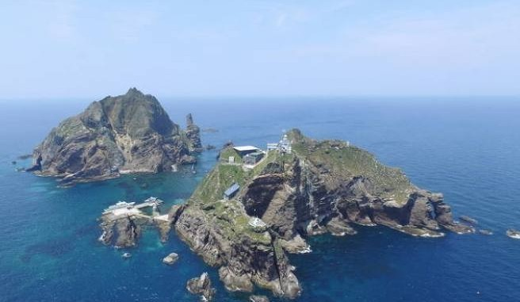
독도 지질 특징
대한민국에서 가장 먼저 해가 뜨는 곳, 독도는 울릉도 동남쪽 87.4km 지점(일본열도와 유라시아대륙 사이의 후배호분지를 이루는 동해의 울릉분지 북동쪽)에 위치하고 있다. 높이 98.6m, 둘레 2.8km의 동도와 높이 168.5m, 둘레 2.6km의 서도 외에 약 89개의 부속도서로 이루어져있다. 총면적은 0.188㎢다.
대한민국 독도 - 460만 년 전 태고의 신비를 간직한 땅 (지구과학산책, 송원경, 한국지질자원연구원)

Slide 12
독도 지질 특성 (2)
동해의 형성과 지구조(geotectonics) 환경에 대한 중요한 지질학적 증거들을 간직한 독도는 신생기 플라이오세 초기에서 제4기 플라이스토세 중기 사이(약 460〜60만년 전)에 발생했던 해저 화산 활동의 산물이다. 수심 약 2,000m 해저에서 화산활동으로 솟아오른 직경 약 24km의 화산체의 최정상부에 해당하는 독도는 해양섬 기원인 알칼리 화산암류로 구성되어 있다. 동해의 한가운데에 위치한 독도는 비바람과 파도에 끊임없이 침식되어 원래의 모습을 잃어버리고 거친 지형을 갖는 화산체의 일부가 되어 해수면 위에 남아있게 된 것이다.
현재 해수면 위에 노출되어 있는 독도화산체에는 신생대 제4기에 반복적으로 발생한 용암 분출과 화산쇄설성 분출에 의해 형성된 조면안산암 용암류와 응회암층이 서로 번갈아 분포하고 이들을 관통한 후기 관입암류도 분포되어 있다. ‘독도층군’이라 불리는 이 화산암류들은 하부로부터 조면안산암 I, 동도응회암, 서도응회암, 조면안산암 II, 얼굴바위응회암, 조면안산암 III, 천장굴각력암, 조면암, 염기성 암맥 등의 화산암층으로 구성되며, 일부 해안에는 해빈자갈퇴적층과 중력에 의해 생성된 토양퇴적층인 붕적층이 분포한다.
대한민국 독도 - 460만 년 전 태고의 신비를 간직한 땅 (지구과학산책, 송원경, 한국지질자원연구원)

Slide 13
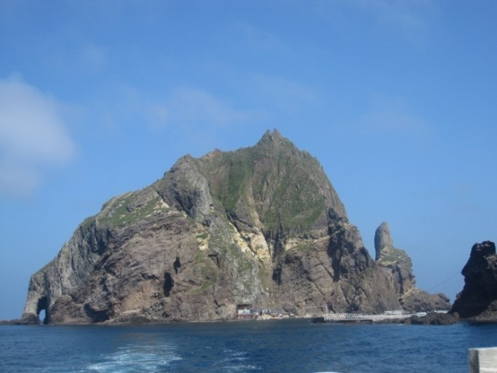

Slide 14
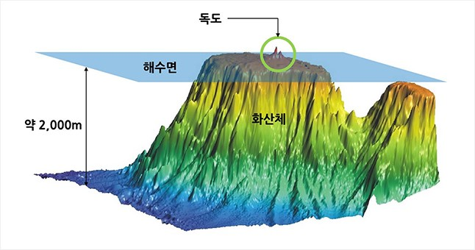
독도의 바다속 모습

Slide 15
독도의 특징 (3)
먼저 응회암층들 사이에 분포하는 조면안산암은 외견상 거의 동일한 구성광물과 조직을 보인다. 동도의 응회암은 주로 암갈색의 괴상각력암 또는 응회각력암으로 구성되며, 특히 화산 폭발시 용암이 잘게 부서져 쌓인 유백색의 부석층과 얇은 박층의 사암층 또는 이암층이 렌즈상으로 협재되어 있는 것이 타 응회암층과 구별되는 특징이다. 서도응회암은 황갈색의 괴상 또는 층상의 응회각력암 및 화산력응회암으로 구성된 하부 응회암층 그리고 담회색의 응회암 또는 화산력 응회암으로 구성된 상부 응회암층으로 분류할 수 있다.
상투를 틀어 올린 사람의 옆 얼굴 모양을 닮은 얼굴바위의 응회암은 주로 판상의 층 형태를 보이는 층상의 스코리아성 응회각력암 또는 화산력응회암으로 구성되고, 적갈색을 띠는 것이 특징이다. 동도에 위치한 천장굴각력암은 화산활동 중에 형성된 대규모 열극(갈라진 틈)을 따라 주변의 암체들로부터 이탈된 각력들이 급격하게 무너져 내려 형성된 각력암⁴⁾으로 추정된다. 또한 조면암은 다양한 규모의 암주 또는 암맥으로 여러 곳에서 산출되는데, 담녹색 또는 담회색의 치밀한 암상을 보인다. 독도 층군(group)의 지층들 중 하위의 조면안산암과 동도의 응회암은 독도화산체가 해수면 위로 완전히 나타나기 전에 수중에서 분출했던 암체이며, 그 상위의 지층들은 독도 초기의 해저 화산체가 해수면 위로 성장하면서 대기 중에 분출되었던 암체이다.
대한민국 독도 - 460만 년 전 태고의 신비를 간직한 땅 (지구과학산책, 송원경, 한국지질자원연구원)

Slide 16
독도의 특징(4)
독도의 지형은 경사가 급하고 험준하여 접근이 어렵거나 불가능한 곳이 대부분으로, 단층과 절리가 매우 높은 빈도로 나타난다. 이 단층의 자취를 따라 깊은 골짜기들이 형성되어 있으며, 침식이나 풍화로 인해 깎이고 평탄해지는 침식삭박 작용이 집중적으로 발생하고 있는 것이 특징이다. 단층들은 전반적으로 70°이상의 고각의 경사를 이루는 정단층이며, 단층면은 대부분 편형한 판상의 형태를 이룬다. 조면암맥들과 연장성을 보이면서 서북서 내지 북서의 일관된 방향을 따라 집중적으로 분포하고 있다. 현재 해수면 위에 노출되어 있는 독도화산체 면적이 워낙 협소해 직접 확인할 수는 없으나, 이 단층들과 조면암맥들은 독도화산체의 환상 단열과 환상 암맥의 일부분일 가능성이 매우 높다. 방향성으로 미루어보아 북북동 방향으로 수백 미터 떨어진 지점에 화도(마그마의 이동통로)가 위치할 것으로 추정되는 독도화산체 화륜구⁵⁾의 남서쪽 일부가 독도에 해당되는 것으로 판단된다.
대한민국 독도 - 460만 년 전 태고의 신비를 간직한 땅 (지구과학산책, 송원경, 한국지질자원연구원)

Slide 17
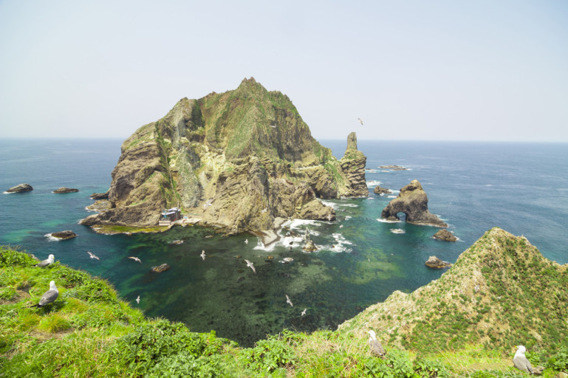

Slide 18
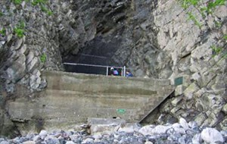
독도에도 샘물이 나온다
1
독도에도 샘물이 나온다
독도는 화산암으로 구성된 섬이지만 서도에 샘물이 나오는 곳이 있다. 사람들은 이곳을 물골이라 부른다. 물골에서 나오는 지하수는 예전에 독도 주변 바다에서 고기를 잡던 어민들의 비상 식수로서 요긴하게 사용되었다고 한다. 조면암 지역에 위치한 물골에는 두 방향의 냉각 절리가 발달되어 있는데 물골은 이 두 절리가 발달된 지점이 침식되어 형성된 동굴이다.
독도의 유일한 지하수, 서도의 물골
물골 지하수의 기원은 상부 지표에 내린 강수다. 이 강수는 계곡과 조면안산암 내 절리를 따라서 하류로 흐르다가 라필리 응회암과 조면안산암의 경계를 따라서 물골 쪽으로 이동해 조면암 내 발달한 절리를 통해 유출되는 것으로 해석된다.
대한민국 독도 - 460만 년 전 태고의 신비를 간직한 땅 (지구과학산책, 송원경, 한국지질자원연구원)

Slide 19
독도에도 샘물이 나온다 (2)
물골 지하수의 하루 유출량은 0.5~1m³로 추정되어 왔다. 그러나 2008년부터 2010년까지 5회에 걸쳐 측정한 물골 지하수의 하루 유출량은 최저 1.12m³에서 최고 7.02m³ 정도다. 따라서 양적으로 상당한 양의 지하수가 생산된다고 볼 수 있다. 하지만 갈매기 배설물로 인한 오염으로 일부 항목에서 음용수 기준을 초과(pH 7.6, 총고용물 2,000 mg/L)하여 식수로는 부적합하다. 그러나 담수화 시설의 고장 등으로 인해 일시적으로 독도에 거주하고 있는 사람들의 식수가 부족할 때 물골 지하수는 비상식수원으로 활용될 수 있을 것이다.
대한민국 독도 - 460만 년 전 태고의 신비를 간직한 땅 (지구과학산책, 송원경, 한국지질자원연구원)

Slide 20
